Slide 1
Webbeveiliging
Door Peter Nent voor HCC!Noord-Limburg

Slide 2
Webbeveiliging - agenda
Webbeveiliging, een greep uit de belangrijkste zaken:
BASIS – beveiligingsdiscipline
Windows – basis beveiligingsinstellingen
Browser – beveiligingsinstellingen
Thuisnetwerk – Wi-Fi – NAS – Server – RDP – Bewakingscamera’s
E-mail – Outlook
Instant messaging – Whatsapp
Smartphone & tablet
Vragen ?

Slide 3
Webbeveiliging – BASIS – beveiligingsdiscipline
Basis – beveiligingsdiscipline
Wachtwoorden – Kies ALTIJD sterke wachtwoorden en NOOIT dezelfde
TWA – Two way authentication (MFA = Multi Factor Authentication)
Fingerscan – beperking: alléén te gebruiken op één systeem
Schrijf wachtwoorden NOOIT op, ook niet in tekstverwerker of spreadsheet, gebruik een goede wachtwoordbeheer tool (LastPass, KeePass, etc. maar liever NIET die van ‘n browser – maak back-ups)
Denk ook aan overdraagbaarheid - nalatenschap

Slide 4
Windows – basis beveiligingsinstellingen - 1
Wachtwoord – ALTIJD !
  Kies een sterk wachtwoord, pincode of gebruik vingerscan
Privacy & Beveiliging - Windowsbeveiliging
  Persoonlijke advertenties t/m privacybronnen: kies verstandig!
    Virus & bedreigingsbeveiliging
    Accountbeveiliging
    Firewall- en netwerkbeveiliging
    App- en browserbeheer
    Apparaatbeveiliging
    Apparaatprestaties en – status
    Gezinsopties

Slide 5
Windows – basis beveiligingsinstellingen - 2
Overige beveiligings zaken
Locatie
Camera en microfoon (plakbandje/sticker of schuifje)
Installeer altijd zsm de beveiligingsupdates
Actuele anti-virus, dagelijkse updates !
Microsoft (en andere) accounts
Bitlocker voor professionele gebruikers
Activiteitsgeschiedenis

Slide 6
Browser – beveiligingsinstellingen
Edge, Chrome, Firefox en overige browsers
Cookies
Wachtwoordsterkte – gemakkelijke wachtwoordopbouw
Wachtwoord: NOOIT hetzelfde, steeds per website ‘n ander wachtwoord !
Wachtwoorden opslaan in de wachtwoordbeheerder van de browser of beter apart wachtwoordbeheer tool (LastPass KeePass, 1Password, etc.)
InPrivate venster (Chrome: Incognito)
Openbaar (Wi-Fi) netwerk – beveiliging - VPN

Slide 7
Thuisnetwerk – Wi-Fi – NAS / Server – RDP – Bewakingscamera’s
Router, Wi-Fi accesspoints, NAS, Server, RDP en bewakingscamera’s
Router – beveiliging NOOIT uitschakelen, Firewall, geen extern beheer, portforwarding
Router - EXTREEM – blokkeer IP-port bij RDP, HTTP of FTP aanvallen
Wi-Fi – SSID (niet tot locatie te herleiden), wachtwoord
NAS / Server / Bewakingscamera’s – Smartphone apps, Beveiliging ALTIJD aan (oa. Firewall), wachtwoord, andere IP-poort
RDP (Remote Desktop Protocol) – NIET gebruiken, anders: andere IP-poort, firewall goed instellen, nog beter: alternatieve tools zoals Teamviewer, Anydesk, DWService, etc.

Slide 8
E-mail – Outlook & Webmail
E-mail apps zoals Windows Mail, Outlook, maar ook Webmail
ZEER belangrijk: gebruik STERKE wachtwoorden
Gebruik altijd beveiliging en verificatie, dus:
  GÉÉN onbeveiligde POP/IMAP en SMTP poort 110, 143 en 25, maar de beveiligde varianten daarvan: 995, 993 en 465 (of TLS 587). Raadpleeg je provider voor de exacte instellingen !
  Als je provider verificatie ondersteund: gebruik dat dan ook !
Gebruik je adresboek – voorkom verkeerde adresseringen (AVG/GDPR)
Realiseer je dat webmail MINDER veilig is - denk ook aan beveiliging bij gebruik van tools als WeTransfer, etc.

Slide 9
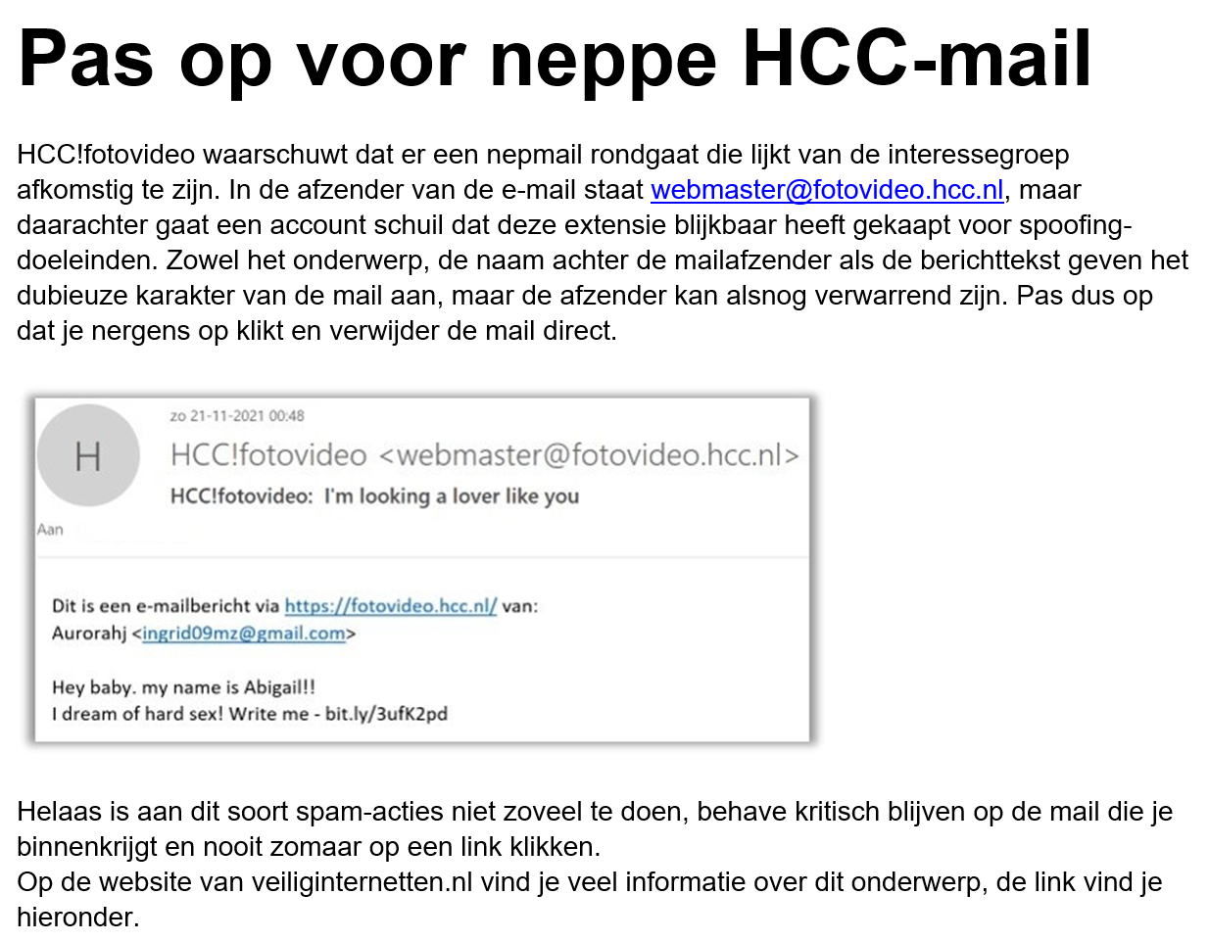
E-mail – Outlook & Webmail
Generieke aandachtspunten
Betrouwbaarheid – Kies betrouwbare provider !, let vooral op de gebruiks-voorwaarden
Kies een/meerdere E-mailaccounts
voor tijdelijke zaken
Ben zéér alert op Phishing / SPAM
– bijna NIET te onderscheiden….
zie HCC!Nieuwsbrief 24-11-2021 →

Slide 10
Instant messaging – WhatsApp, Telegram, Skype, Teams, Jitsi
Je mag er vanuit gaan dat alle populaire chat apps inmiddels gekraakt zijn
Technisch, maar ook de gebruiksovereenkomsten - maken dat data en verbinding niet betrouwbaar beveiligd kunnen zijn (actuele discussies)
Data kan overal weer opduiken op het internet - ook bij overheidsdiensten (slechte reputatie Facebook/WhatsApp)
Account spoofing – verifieer gebruiker altijd m.n. bij Open Source apps, gebruik als mogelijk AD (Active Directory) accounts
Verzendlijsten zijn openbaar – BCC (van E-mail) is meestal niet mogelijk
zie HCC!Nieuwsbrief 24-11-2021 →

Slide 11
Smartphone en tablet – Android, iPhone/iPad
Jongere OS-en, die helaas ook al gekweld worden door beveiligings issues
Technisch, maar ook de gebruiksovereenkomsten - maken dat data en verbinding niet betrouwbaar beveiligd kunnen zijn (actuele discussies)
Eiland automatisering – losse apps hebben elk hun eigen Accounts en beveiliging i.t.t. Windows
Data kan overal weer opduiken op het internet - ook bij overheidsdiensten (slechte reputatie Facebook/WhatsApp)
Account spoofing – verifieer gebruiker altijd m.n. bij Open Source apps, gebruik als mogelijk AD (Active Directory) accounts
Verzendlijsten zijn openbaar – BCC (E-mail) is meestal niet mogelijk
zie HCC!Nieuwsbrief 24-11-2021 →

Slide 12

Vragen ?
Door Peter Nent

